Slide 1
Прогнозирование проектирование и моделирование в социальной работе
Тычкин П.Б.
Доцент, к.ф.н. кафедры философии
Лекция 4.

Slide 2

Феноменологический подход в научном исследовании

Slide 3
(Phenomenological perspective)—
взгляд, в соответствии с которым социальное поведение
направляется субъективной интерпретацией человеком событий окружающей среды.

Slide 4
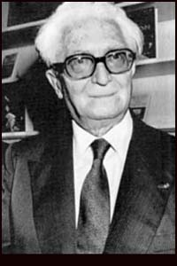
Фернан Бродель 1902 — 1985
Произвел революцию в исторической науке своим предложением учитывать экономические и географические факторы при анализе исторического процесса.
Заложил основы мир-системного подхода. Яркий представитель французской историографической школы «Анналов», занимавшейся доскональным изучением исторических феноменов в социальных науках.

Slide 5

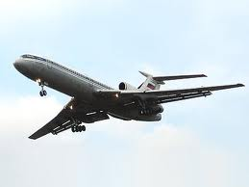
Первоначально к подобным методам обращались при исследовании динамики механических систем, таких как самолет, полет ракеты в автоматическом режиме или открытые системы химического производства

Slide 6
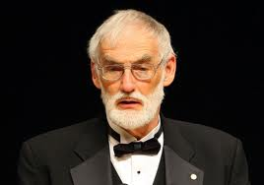
Деннис Медоуз
Положил начало принципиально новому направлению в науке — построению глобальных моделей развития цивилизации.

Slide 7

Система (от др.-греч. σύστημα (systema) — целое, составленное из частей, соединение) — множество элементов, находящихся в отношениях и связях друг с другом, которое образует определённую целостность, единство.

Slide 8
Термин «система» обозначает как реальные, так и абстрактные объекты и широко используется для образования других понятий, например банковская система, информационная система, кровеносная система, политическая система, система уравнений и др.
Любой неэлементарный объект можно рассмотреть как подсистему целого (к которому рассматриваемый объект относится), выделив в нём отдельные части и определив взаимодействия этих частей, служащих какой-либо функции.

Slide 9
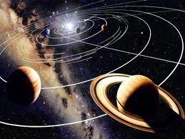
Понятие системы пришло из механики.
Солнечная система
описана редукционистским способом

Slide 10
Процесс интеграции (от лат. integratio – соединение, восстановление) представляет собой объединение в единое целое ранее разрозненных частей и элементов системы на основе их взаимозависимости и взаимодополняемости .
Интеграция является сложным междисциплинарным научным понятием, употребляемым в целом ряде гуманитарных наук: философия, социология, психология, педагогика.

Slide 11
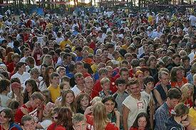
Человечество – представляет открытую систему, по степени сложности несравнимую с неорганическими или биологическими системами.

Slide 12
В современных исследованиях исторический и обобщающий (систематический) подход стали превалирующими.

Slide 13
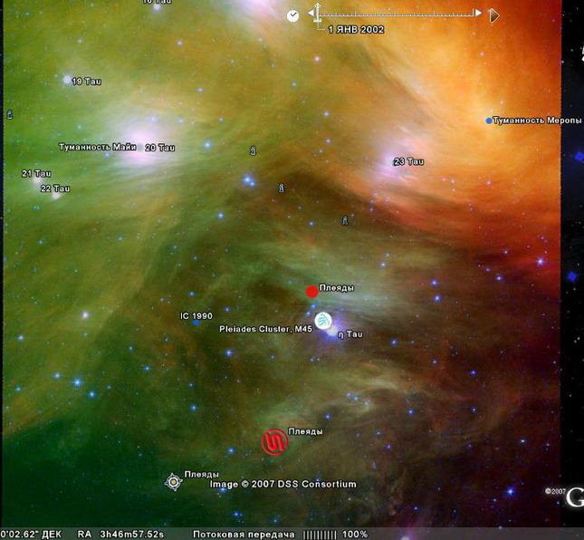
Синергетика (от др.-греч. συν- приставка со значением совместности и ἔργον — «деятельность»)
—междисциплинарное направление научных исследований, задачей которого является изучение природных явлений и процессов на основе принципов самоорганизаци систем (состоящих из подсистем).
Наука, занимающаяся изучением процессов самоорганизации и возникновения, поддержания, устойчивости и распада структур самой различной природы.

Slide 14
Основное понятие синергетики — определение структуры как состояния, возникающего в результате многовариантного и неоднозначного поведения таких многоэлементных структур или многофакторных сред, которые не деградируют к стандартному для замкнутых систем усреднению термодинамического типа, а развиваются вследствие открытости, притока энергии извне, нелинейности внутренних процессов, появления особых режимов с обострением и наличия более одного устойчивого состояния. В обозначенных системах неприменимы ни второе начало термодинамики, ни теорема Пригожина о минимуме скорости производства энтропии, что может привести к образованию новых структур и систем, в том числе и более сложных, чем исходные.

Slide 15
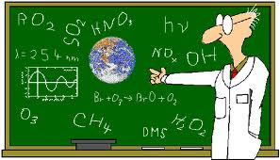
Интеграция наук

Slide 16
Феноменологический метод
через достигнутую полноту описания, углубляет наше восприятие, а, следовательно, обостряет наше предвидение развития событий, в значительной мере системно предопределенных.

Slide 17
Для выработки контакта сторон и установления междисциплинарного сотрудничества применяется моделирование.

Slide 18
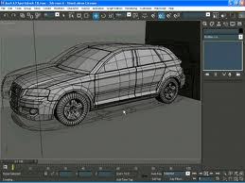
Модель (фр. modèle, от лат. modulus — «мера, аналог, образец»
— некоторый материальный или мысленно представляемый объект или явление, являющийся упрощённой версией моделируемого объекта или явления (прототипа) и в достаточной степени повторяющий свойства, существенные для целей конкретного моделирования (опуская несущественные свойства, в которых он может отличаться от прототипа).

Slide 19
Теория (греч. θεωρία — рассмотрение, исследование)
совокупность умозаключений, отражающая объективно существующие отношения и связи между явлениями объективной реальности.

Slide 20
теория — это интеллектуальная модель реальности
В теории каждое умозаключение выводится из других умозаключений на основе некоторых правил логического вывода.
Способность прогнозировать — следствие теоретических построений.
Теории формулируются, разрабатываются и проверяются в соответствии с научным методом.

Slide 21
модель
Модель должна удовлетворять общим требованиям, которые в теоретической физике можно предъявлять к феноменологическому описанию сложных систем.
Так модель должна быть достаточно проста, даже элементарна в своем формульном выражении

Slide 22
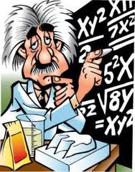
Математическая модель — это математическое представление реальности
Математическое моделирование — процесс построения и изучения математических моделей.
Все естественные и общественные науки, использующие математический аппарат, по сути занимаются математическим моделированием: заменяют реальный объект его математической моделью и затем изучают последнюю

Slide 23
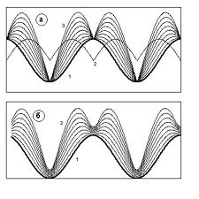
Феноменологическая модель (ведем себя так, как если бы…)
Феноменологическая
модель содержит механизм для описания явления.

Slide 24
Развитие человечества как демографической системы.
Эпоха А – раннего антропогенеза длительностью
3 млн лет,
Эпоха В – взрывного развития, продолжающегося 1,6 млн лет
Эпоха С – стабилизации населения мира.
Эпоха А длилась 3 млн лет, а демографический переход в начале эпохи С меньше 100 лет.

